Slide 1
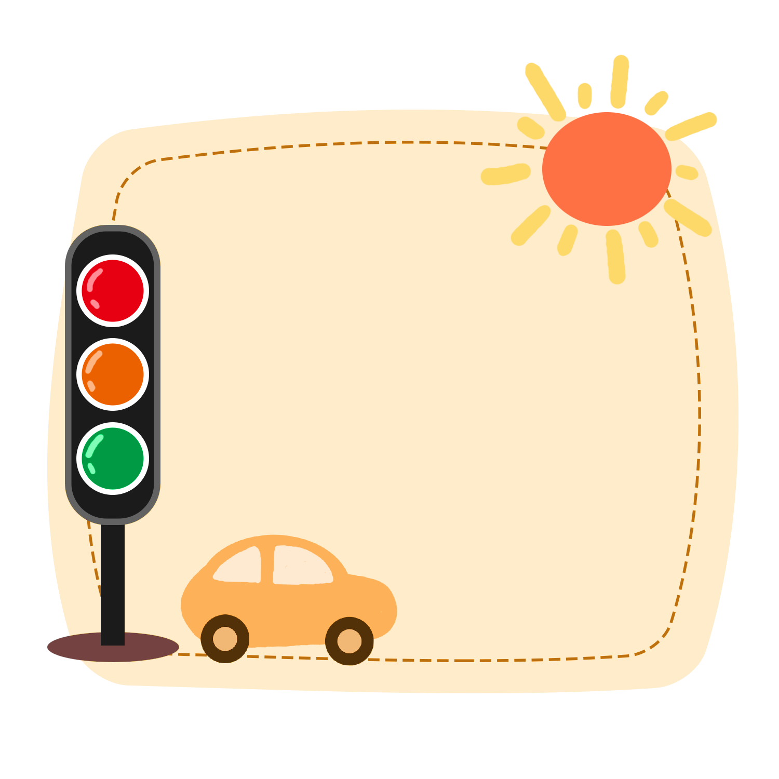






TOÁN 5 - TUẦN 27
QUÃNG
ĐƯỜNG

Slide 2


01
KHỞI ĐỘNG
Nội dung
02
KHÁM PHÁ
03
LUYỆN TẬP
04
VẬN DỤNG

Slide 3

1
KHỞI ĐỘNG

Slide 4


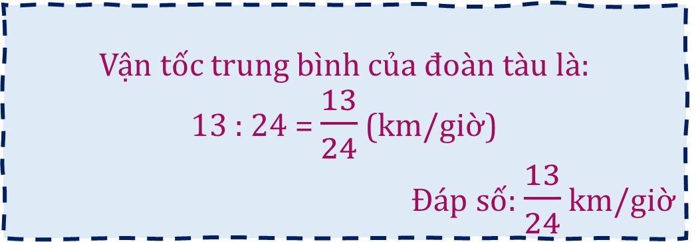
Để giải quyết "khủng hoảng giao thông đô thị", thành phố Hà Nội đã và đang xây dựng một mạng lưới 5 tuyến đường sắt trên cao, dự kiến hoàn thành vào năm 2030.
Đến nay đã có tuyến đường sắt Cát Linh - Hà Đông đi vào hoạt động. Tuyến đường sắt này có chiều dài 13km và thời gian tàu cao tốc
lưu thông trên tuyến đường này là 24 phút. Hỏi đoàn tàu chạy với vận tốc trung bình là bao nhiêu km/giờ?
Bài giải
Vận tốc trung bình của đoàn tàu là:
13 : 24 = $\frac{13}{24}$ (km/giờ)
Đáp số: $\frac{13}{24}$ km/giờ
Cách giải bên đúng hay sai ?
Notes:
GV yêu cầu 1 HS giải thích vì sao sai. Sau đó yêu cầu HS làm ra nháp cách giải đúng

Slide 5

Để giải quyết "khủng hoảng giao thông đô thị", thành phố Hà Nội đã và đang xây dựng một mạng lưới 5 tuyến đường sắt trên cao, dự kiến hoàn thành vào năm 2030.
Đến nay đã có tuyến đường sắt Cát Linh - Hà Đông đi vào hoạt động. Tuyến đường sắt này dài 13km
và thời gian tàu cao tốc lưu thông trên tuyến đường này là 24 phút. Hỏi đoàn tàu chạy với vận tốc trung bình là bao nhiêu km/giờ?
Bài giải
Đổi: 24 phút = 0,4 giờ
Vận tốc trung bình của đoàn tàu là:
13 : 0,4 = 32,5 (km/giờ)
Đáp số: 32,5 km/giờ
Tóm tắt:
s = 13 km
t = 24 phút
v = ... km/giờ ?

Slide 6
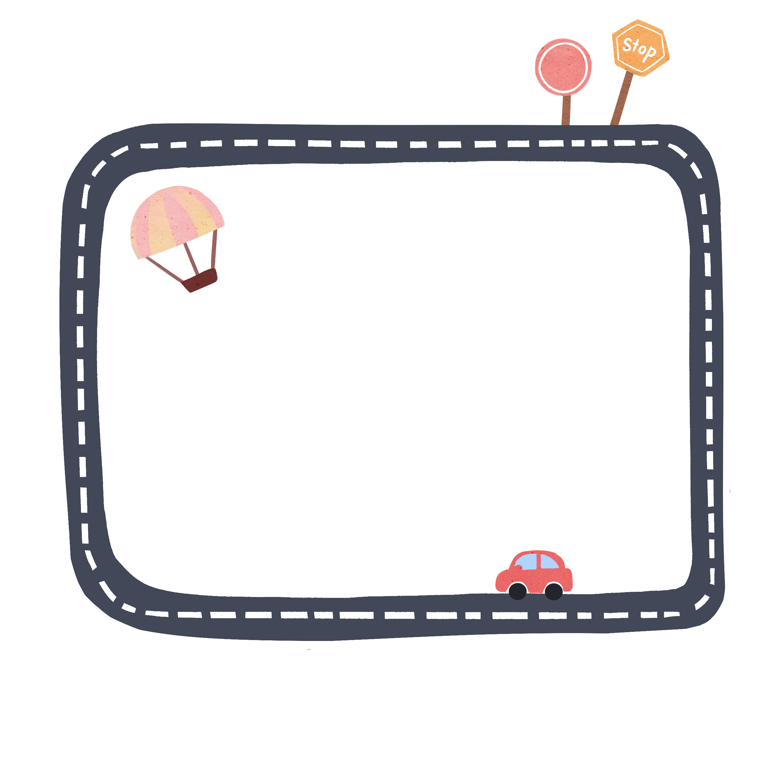





KIẾN THỨC CẦN NHỚ
Muốn tính vận tốc, ta lấy quãng đường chia cho thời gian.
(v: vận tốc; s: quãng đường; t: thời gian)
Notes:
Chuyển: Như vậy, qua phần khởi động, các em đã được ôn tập lại cách tính vận tốc v của một chuyển động đều khi biết quãng đường s và thời gian t. Còn giả sử chúng ta được biết vận tốc v và thời gian t, chúng ta sẽ đi tính quãng đường s như thế nào? Đó chính là nội dung bài học ngày hôm nay.

Slide 7
2
KHÁM PHÁ
Notes:
Chuyển: Như vậy, qua phần khởi động, các em đã được ôn tập lại cách tính vận tốc v của một chuyển động đều khi biết quãng đường s và thời gian t. Còn giả sử chúng ta được biết vận tốc v và thời gian t, chúng ta sẽ đi tính quãng đường s như thế nào? Đó chính là nội dung bài học ngày hôm nay.

Slide 8

MỤC TIÊU
Trình bày được quy tắc và công thức tính quãng đường đi được của một chuyển động đều.
Vận dụng để tính quãng đường trong những bài toán cụ thể.

Slide 9


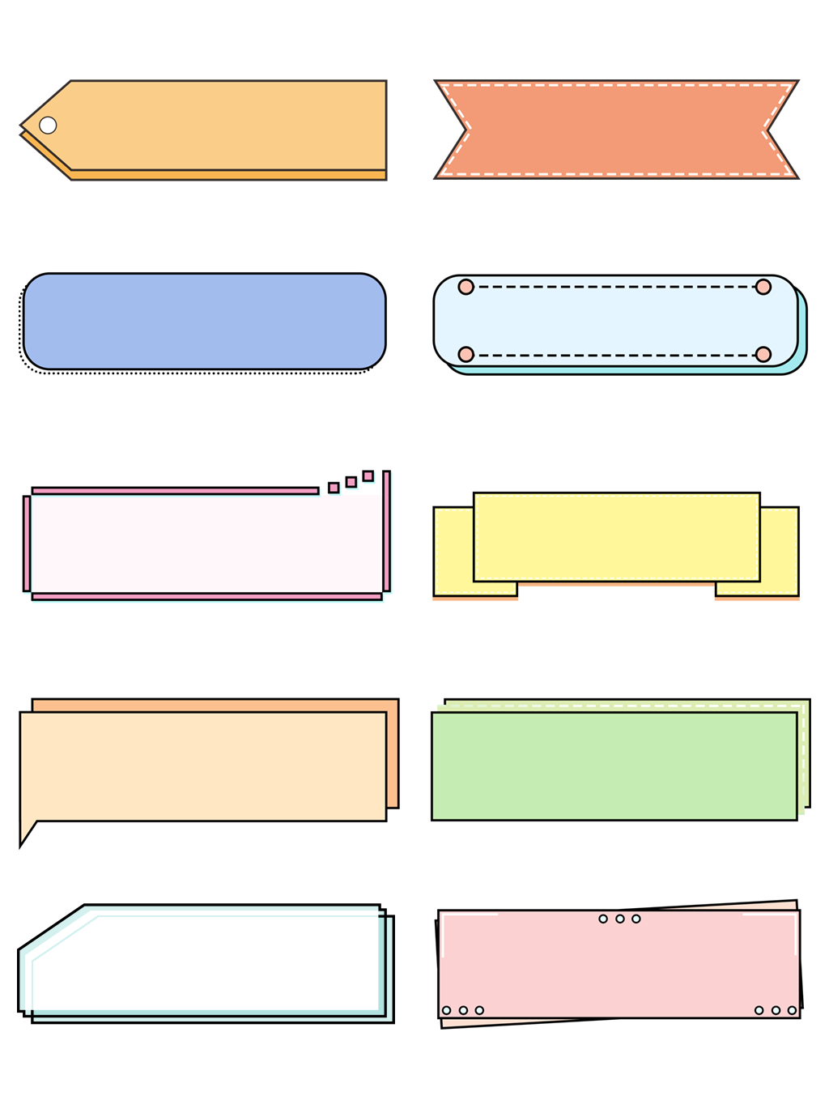

Một ô tô đi trong 4 giờ với vận tốc 42,5 km/giờ. Tính quãng đường đi được của ô tô.
a) Bài toán 1
Muốn tính quãng đường ô tô đi được trong 4 giờ ta làm như thế nào?
Vận tốc v = 42,5 km/giờ cho biết điều gì?
Tóm tắt:
t = 4 giờ
Muốn tính quãng đường ô tô đi được trong 4 giờ ta lấy quãng đường ô tô đi được trong 1 giờ nhân với 4.
v = 42,5 km/giờ
Vận tốc v = 42,5 km/giờ cho biết trung bình cứ 1 giờ ô tô đi được 42,5 km.
s = ... ?
42,5 km

Slide 10
4 giờ
vận tốc 42,5 km/giờ
Một ô tô đi trong 4 giờ với vận tốc 42,5 km/giờ. Tính quãng đường đi được của ô tô.
a) Bài toán 1
quãng đường đi được
42,5 km
Bài giải
Quãng đường ô tô đi được trong 4 giờ là:
Tóm tắt:
v t s
x =
t = 4 giờ
42,5 x 4 = 170 (km)
v = 42,5 km/giờ
Muốn tính quãng đường ta làm như thế nào?
s = ... ?
Đáp số: 170 km
Muốn tính quãng đường ta lấy vận tốc nhân với thời gian.

Slide 11

KIẾN THỨC CẦN NHỚ
Muốn tính quãng đường, ta lấy vận tốc nhân với thời gian.
(s: quãng đường; v: vận tốc; t: thời gian)

Slide 12






vận tốc 12 km/giờ
Một người đi xe đạp với vận tốc 12 km/giờ trong
2 giờ 30 phút. Tính quãng đường người đó đã đi được.
b) Bài toán 2
2 giờ 30 phút
Tính quãng đường
vận tốc
12 km/giờ
?
Bài giải
Số đo thời gian được viết dưới dạng danh số phức.
Số đo thời gian trong bài toán này có gì đặc biệt?
Ta phải đổi số đo thời gian ra đơn vị "giờ"
Tóm tắt:
Để áp dụng được công thức đã học, trước hết ta phải làm gì?
Hãy đổi 2 giờ 30 phút
ra đơn vị "giờ" !
Đổi: 2 giờ 30 phút = ... giờ
2,5
v = 12 km/giờ
Quãng đường người đó đã đi được là:
12 x 2,5 = 30 (km)
Đáp số: 30 km
giờ
t = 2 giờ 30 phút
phút
30 phút= 0,5 giờ
s = ... ?

Slide 13

KIẾN THỨC CẦN NHỚ
Muốn tính quãng đường, ta lấy vận tốc nhân với thời gian.
(s: quãng đường; v: vận tốc; t: thời gian)
Chú ý: Đơn vị đo của quãng đường và thời gian cần thống nhất với đơn vị của quãng đường và thời gian trong số đo vận tốc.

Slide 14
3
VẬN DỤNG

Slide 15



Bài 1
Một ca nô đi với vận tốc 15,2 km/giờ. Tính quãng đường đi được của ca nô trong 3 giờ.
Tóm tắt:
Bài giải
v = 15,2 km/giờ
Quãng đường ca nô đi được trong 3 giờ là:
15,2 x 3 = 45,6 (km)
Đáp số: 45,6 km.
t = 3 giờ
s = ... ?

Slide 16




Bài 2
Một người đi xe đạp trong 15 phút với vận tốc 12,6 km/giờ. Tính quãng đường đi được của người đó.
Tóm tắt:
v = 12,6 km/giờ
t = 15 phút
Ngoài cách đổi số đo thời gian theo số đo vận tốc, có cách giải nào khác không?
s = ... ?
Bài giải
15 phút = 0,25 giờ
Quãng đường người đó đi được là:
12,6 x 0,25 = 3,15 (km)
Đáp số: 3,15 km.

Slide 17

Bài 2
Một người đi xe đạp trong 15 phút với vận tốc 12,6 km/giờ. Tính quãng đường đi được của người đó.
Tóm tắt:
Nháp
v = 12,6 km/giờ
...km/phút
t = 15 phút
12,6 km/giờ = ... km/phút
s = ... ?
Vì 1 giờ = 60 phút mà 1 giờ người đó đi được 12,6km nên 1 phút người đó đi được quãng đường là:
12,6 : 60 = 0,21 (km)
Hay vận tốc người đó là 0,21 km/ phút.
Bài giải
12,6 km/giờ = 0,21 km/phút
Quãng đường người đó đi được là:
0,21 x 15 = 3,15 (km)
Đáp số: 3,15 km.
Notes:
GV có thể khẳng định là việc đổi đơn vị đo vận tốc phức tạp hơn đổi đơn vị đo thời gian và quãng đường, chính vì vậy người ta thường chọn cách đổi số đo thời gian và quãng đường theo đơn vị của thời gian và quãng đường có trong đơn vị đo vận tốc.

Slide 18

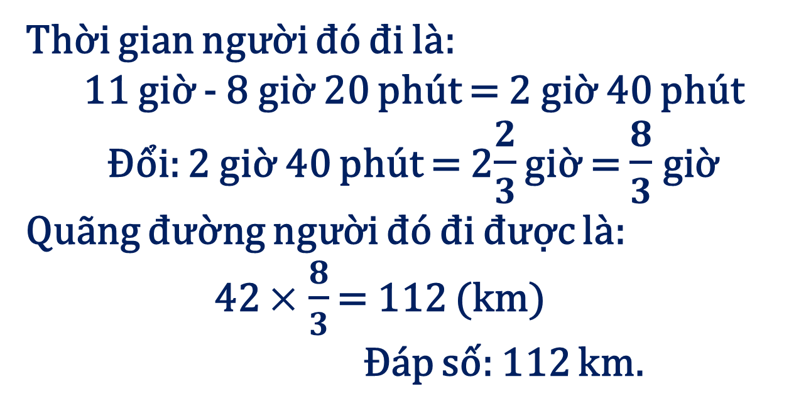
Bài 3
Một xe máy đi từ A lúc 8 giờ 20 phút với vận tốc 42 km/giờ, đến B lúc 11 giờ. Tính độ dài quãng đường AB.
v = 42 km/giờ
?
A
B
8 giờ 20 phút
Bài giải
11 giờ
Thời gian người đó đi là:
11 giờ - 8 giờ 20 phút = 2 giờ 40 phút
Đổi: 2 giờ 40 phút = 2$\frac{2}{3}$ giờ = $\frac{8}{3}$ giờ
Quãng đường người đó đi được là:
42 $×$ $\frac{8}{3}$ = 112 (km)
Đáp số: 112 km.
Muốn tính thời gian xe máy đi, ta làm như thế nào?
Thời gian đi = Thời điểm đến nơi - thời điểm xuất phát - thời gian nghỉ (nếu có)
Notes:
GV có thể yêu cầu HS nêu cách đổi 2h40p ra giờ trước. Sau đó chốt:
Khi đổi số đo thời gian, nếu kết quả là số thập phân vô hạn thì ta nên để ở dạng phân số để tìm ra kết quả chính xác.

Slide 19
4
CỦNG CỐ

Slide 20

Phiên bản Lớp học

Slide 21












Câu 1
Một xe máy đi trong 4 giờ với vận tốc 40 km/giờ thì đi được quãng đường dài bao nhiêu ki-lô-mét?
150 km
160 km
180 km
Notes:
Đọc xong câu hỏi click vào chỗ bất kì để ra đồng hồ đếm ngược.
Hết giờ click vào chỗ bất kì để ra đáp án

Slide 22
Câu 2
Một người đạp xe một vòng quanh hồ với vận tốc 9 km/giờ thì hết 10 phút. Tính quãng đường mà người đó đã đi.
1,5 km
9 km
90 km
Notes:
Đọc xong câu hỏi click vào chỗ bất kì để ra đồng hồ đếm ngược.
Hết giờ click vào chỗ bất kì để ra đáp án

Slide 23
Câu 3
Lúc 6 giờ 30 phút, bạn Dũng đi xe đạp từ A đến B với vận tốc 12km/giờ. Tính quãng đường AB biết Dũng đến B lúc 8 giờ 30 phút.
24 km
30 km
60 km
Notes:
Đọc xong câu hỏi click vào chỗ bất kì để ra đồng hồ đếm ngược.
Hết giờ click vào chỗ bất kì để ra đáp án

Slide 24
KIẾN THỨC CẦN NHỚ
1) Muốn tính quãng đường, ta lấy vận tốc nhân với thời gian.
(s: quãng đường; v: vận tốc; t: thời gian)
2) Đơn vị đo của quãng đường và thời gian cần thống nhất với đơn vị của quãng đường và thời gian trong số đo vận tốc.
3) Khi đổi số đo thời gian, nếu kết quả là số thập phân vô hạn thì ta nên để ở dạng phân số để tìm ra kết quả chính xác.

Slide 25

Hẹn gặp lại !

